Slide 1










Bài 5
MẤY VÀ MẤY

Slide 2

KHỞI ĐỘNG

Slide 3




Câu 3: 6 = 6
Câu 1: 8 > 10
Câu 2 : 9 > 10
Câu 7 : 2 và 3 được 5
Câu 5 : 5 và 2 được 7
Câu 6 : 4 và 4 được 8
Câu 4: 4 > 0
B. Đ
A. S
B. Đ
B. Đ
A. Đ
B. S
A. S
A. S
B. Đ
A. S
A. S
B. S
A. Đ
B. Đ
Chúc mừng
Chúc mừng
ĐỘI A
ĐỘI B

Slide 4
Bài 5
MẤY VÀ MẤY
TIẾT 1

Slide 5

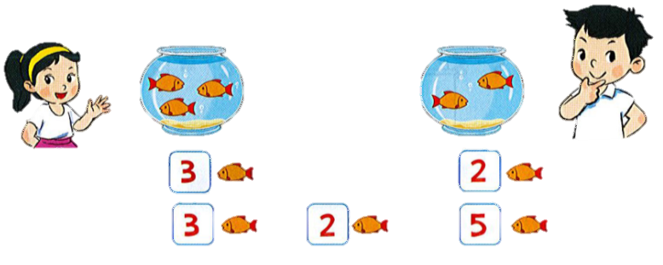
Đếm số cá ở mỗi bể và ở cả hai bể.
?
?
Mai có:
Nam có:
?
và
?
được
?

Slide 6

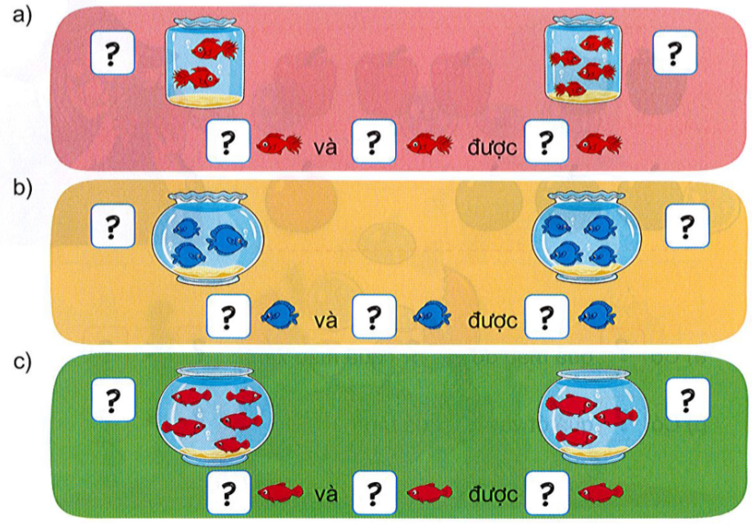
1
Số?
2
4
2
4
6

Slide 7
1
Số?
3
4
3
4
7

Slide 8
1
Số?
5
3
5
3
8

Slide 9




2
Số?
5
6
4
8
9

Slide 10

Trò chơi : “Tìm nhà cho Sóc Nâu”
8
4
3
6
5
4 và 4 được

Slide 11
Hết giờ
Hết giờ
Hết giờ
Hết giờ
10
8
6
4
9
7
2
5
1
3
10
8
6
4
9
7
2
5
1
3
Hết giờ
Hết giờ
Hết giờ
Hết giờ
Hết giờ
Hết giờ
10
8
6
10
8
6
10
8
6
4
9
7
4
9
7
4
9
7
2
2
2
5
1
3
5
1
3
5
1
3
Trò chơi : “Tìm nhà cho Sóc Nâu”
8
6
3
4
5
3 và 5 được
4 và 2 được
2 và 2 được
1 và 2 được
4 và 1 được

Slide 12
Bài 5
MẤY VÀ MẤY
TIẾT 2

Slide 13
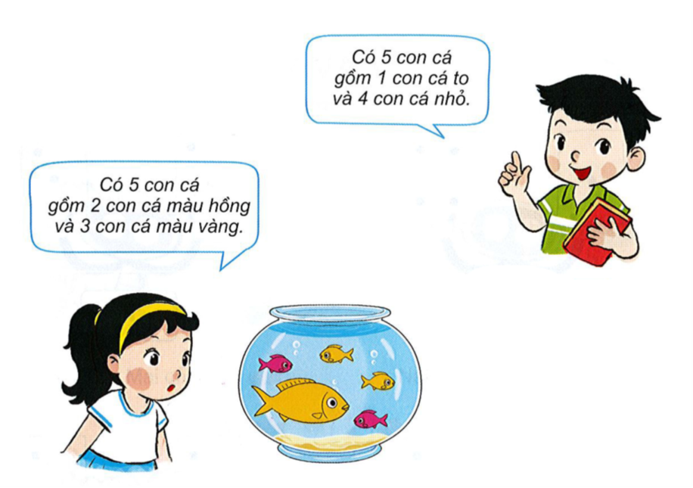
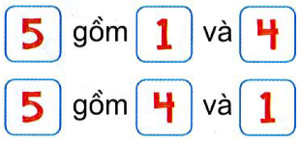
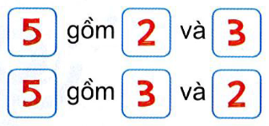

Slide 14
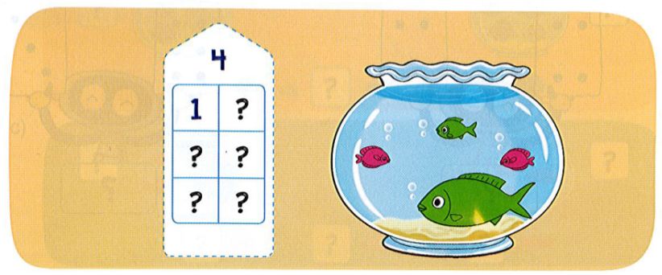
1
Số?
3
2
2
3
1

Slide 15
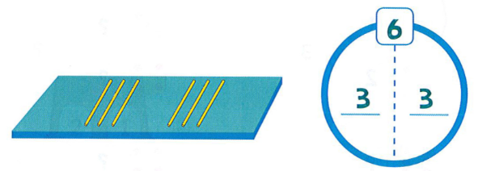
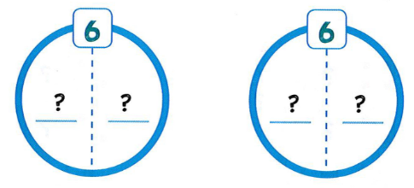
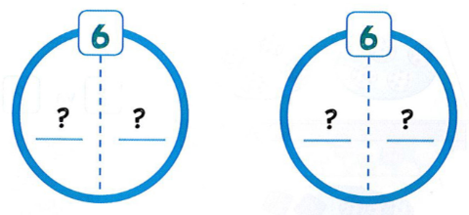
2
Số?
Lấy 6 que tính. Tách 6 que tính đó thành hai nhóm.
Tìm số que tính ở mỗi nhóm (theo mẫu).
1
5
2
4
4
2
5
1

Slide 16
Bài 5
MẤY VÀ MẤY
TIẾT 3

Slide 17

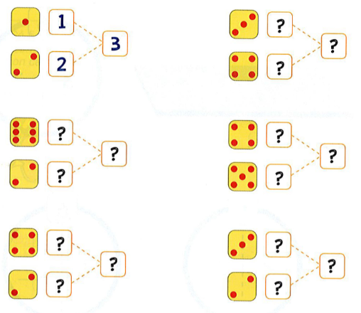
3
7
Số
?
4
1
6
4
8
9
2
5
4
3
6
5
2
2

Slide 18
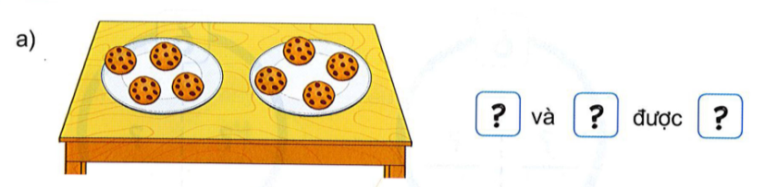
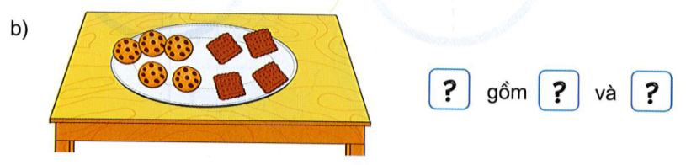
2
Số
?
4
4
8
9
4
5

Slide 19

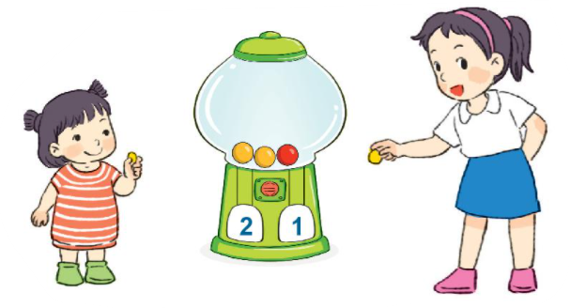


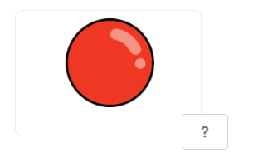





3
Số
?
15
10
9
8
7
6
5
4
3
2
1
Trò chơi:
“Ai nhanh hơn”

Slide 20



0
?
15
14
13
3
5
9
4
6
8
2
12
3
Số
11
10
1
7

Slide 21

?
15
14
13
3
5
9
4
6
8
3
Số
2
0
12
11
10
1
7

Slide 22

?
15
14
13
3
5
9
4
6
8
3
Số
2
0
12
11
10
1
7

Slide 23

?
15
14
13
3
5
9
4
6
8
3
Số
2
0
12
11
10
1
7

Slide 24

?
15
14
13
3
5
9
4
6
8
3
Số
2
0
12
11
10
1
7

Slide 25
3
Số
?
15
10
9
8
7
6
5
4
3
2
1
Trò chơi:
“Ai nhanh hơn”
4
3
4
2
1
4
5
3
7
2

Slide 26
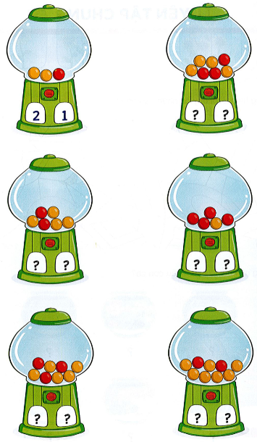
3
Số
?
4
3
4
2
1
4
5
3
7
2

Slide 27
Thực hiện thao tác gộp đồ dùng học tập.

Slide 28
CHÀO TẠM BIỆT CÁC EM

